Slide 1
Beginner Backend

Slide 2
Outline
Nodejs
Express JS
PostgreSQL
Rest API

Slide 3
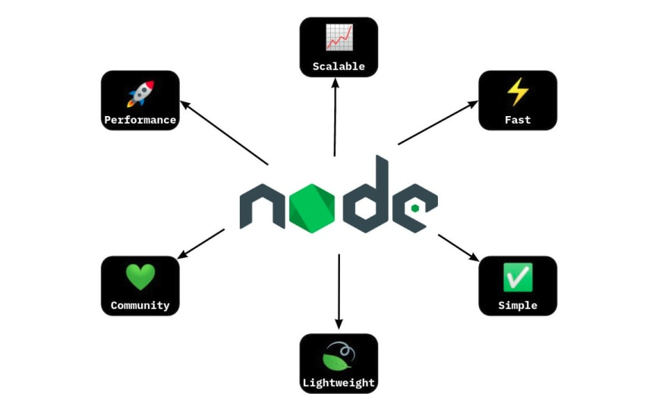
Node JS
Open-source javascript berbasis platform server-side programming dibangun oleh Chrome V8 Javascript engine

Slide 4
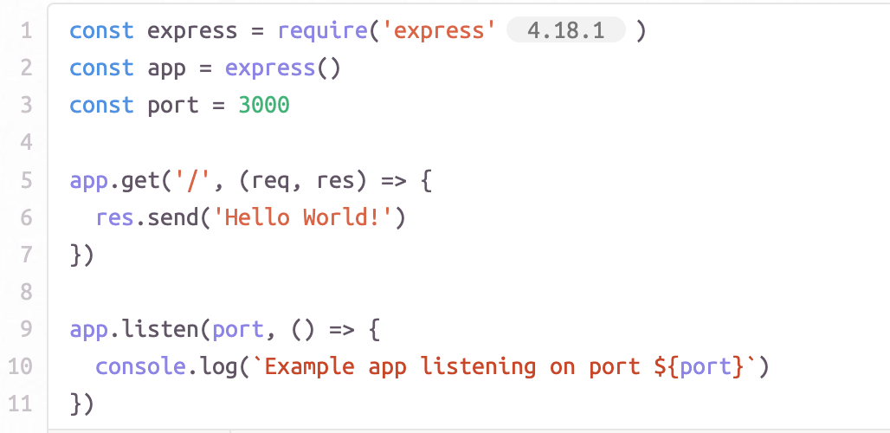
Express JS
Merupakan framework web application node js yang menyediakan fitur yang bersifat robust untuk web dan mobile app.

Slide 5
PostgreSQL
Relational database management system(RDBMS). Yang artinya system untuk menangani data tersimpan dalam relasi antar data.

Slide 6
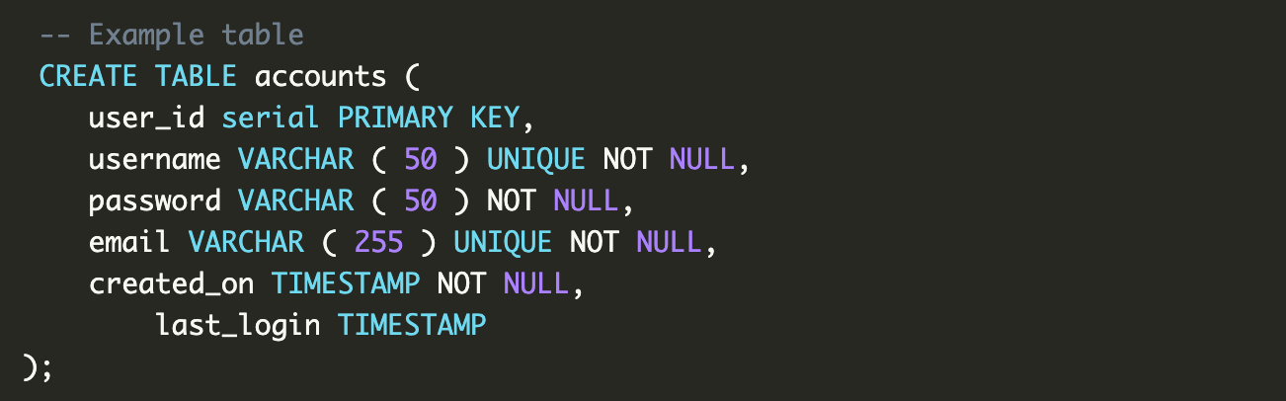
PostgreSQL

Slide 7
REST API
REST(Representational State Transfer) API adalah programming interface yang menyesuaikan architectural dan mengizinkan interaksi dengan RESTful web services
REST API bisa digunakan hampir disemua protocol, dan biasanya digunakan pada protocol HTTP, Ketika digunakan untuk web api, developer tidak perlu menginstall software atau library tambahan.

Slide 8
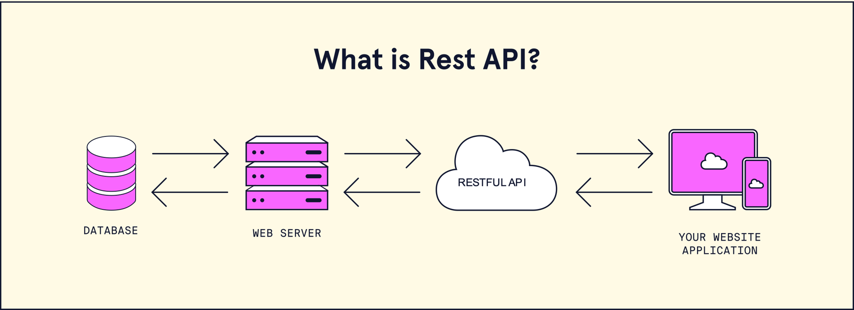
REST API

Slide 9
TERIMA KASIH

